Slide 1
MySQL
表操作

Slide 2
回顾
MySQL默认的端口号是多少
3306
MySQL中的超级用户叫什么
root

Slide 3
本节重点
数据类型
数据表操作

Slide 4
数据类型
数据类型是指列、存储过程参数、表达式和局部变量的数据特征，它决定了数据的存储格式，代表了不同的信息类型。

Slide 5
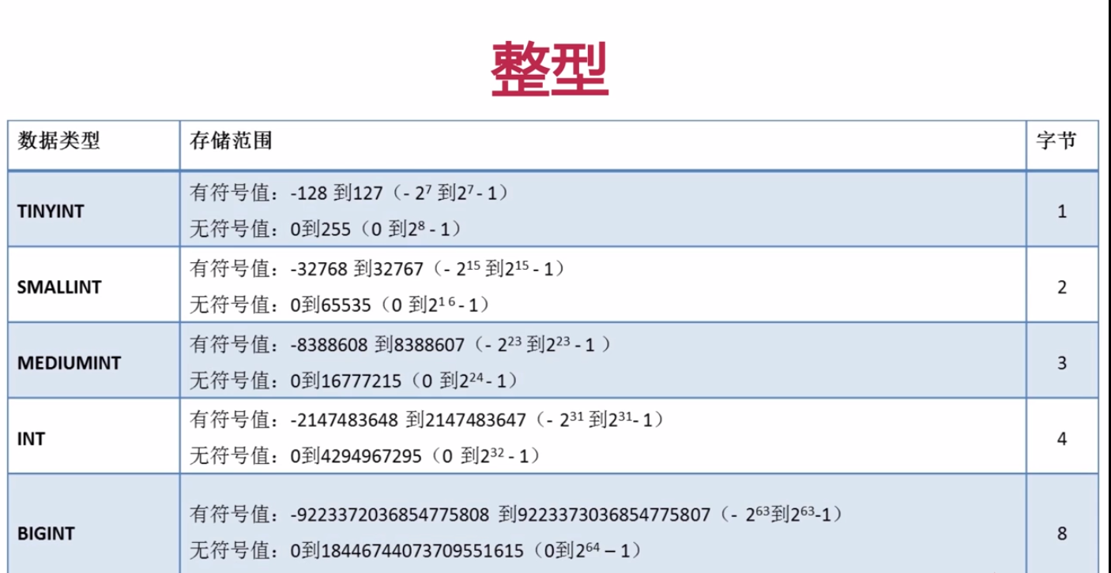
Notes:
无符号位是有符号位的2倍，存年龄tinyint就可以，不需要bigint，选择最合理、最合适的数据类型

Slide 6
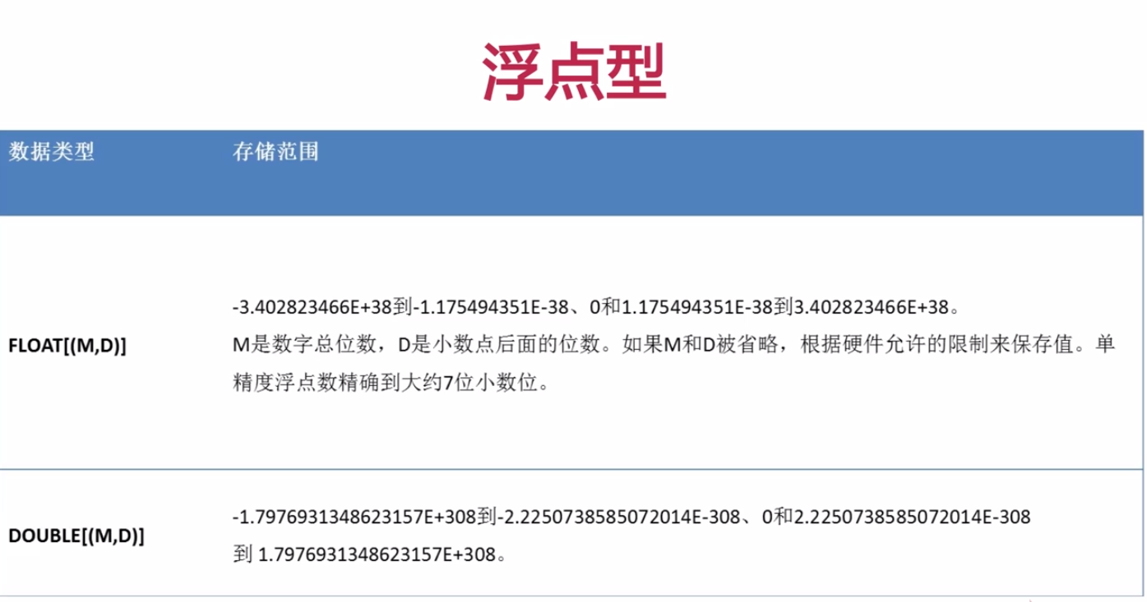
Notes:
有小数点的数，需要浮点型表示
存储越大，占用空间越大

Slide 7
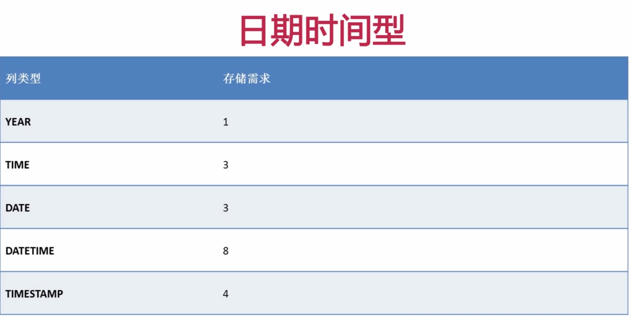
Notes:
date：1000-1-1到9999-12-31
timestamp:1970.1.1到现在
year:两位或者四位，最好使用4位

Slide 8
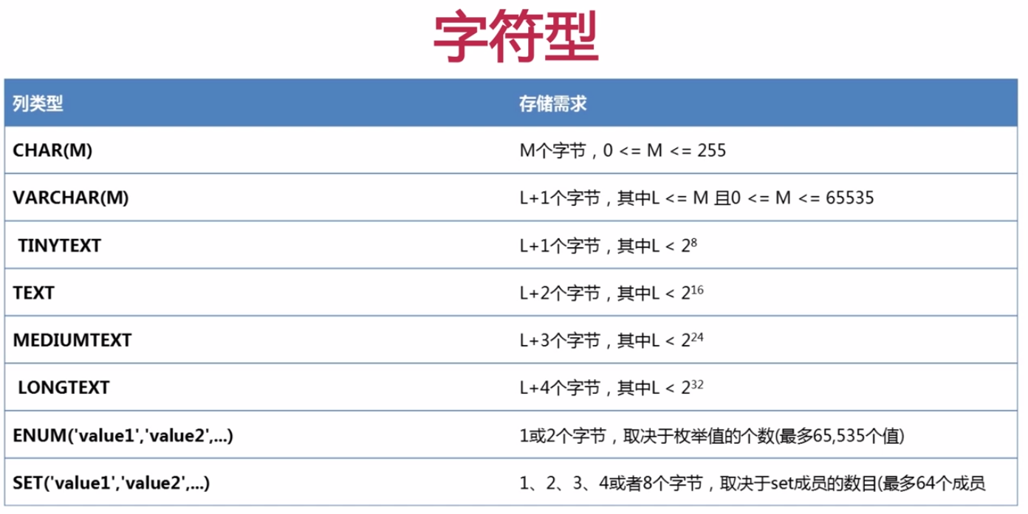
Notes:
char：定长的类型
varchar：变长的类型
enum，从里面的值选择
set：集合中的排列组合

Slide 9
数据表

Slide 10
概述
数据表（或称表）是数据库最重要的组成部分之一，是其他对象的基础
Notes:
关系型数据库就是一个二维表

Slide 11
use
打开数据库
use 数据库名称
SELECT DATABASE（）；显示当前打开的数据库

Slide 12
创建数据表
CREATE TABLE [IF NOT EXISTS] table_name(
column_name data_type,
```
)

Slide 13
CREATE TABLE tb1(
  username VARCHAR(20),
  age TINYINT UNSIGNED,
  salary FLOAT(5,2) UNSIGNED
  );

Slide 14
查看数据表是否成功
SHOW TABLES [FROM db_name]
[LIKE `pattern` | WHERE expr]
SHOW TABLES FROM mysql
运行之后现在还在原数据库，不会跳转到mysql数据库

Slide 15
查看表结构
SHOW COLUMNS FROM tbl_name

Slide 16
记录的插入与查找
INSERT [INTO] tb_name [(col_name,...)] VALUES(val,)
INSERT tb1 VALUES('Tom',25,7833.11) 省略字段后面的值都要写
INSERT tb1（username,salary） VALUES('Tim',7833.11)
先决条件是，年龄允许空值
Notes:
如果省略列，那么后面每个字段都要赋值

Slide 17
SELECT
记录查找
SELECT expr,...FROM tbl_name
SELECT * FROM tb1;
*字段的过滤

Slide 18
MySQL的空与非空
NULL，字段值可以为空
NOT NULL，字段值禁止为空
CREATE TABLE tb2(
username VARCHAR(20) NOT NULL,
age TINYING UNSIGNED NULL
);
SHOW COLUMNS FROM tb2;
Notes:
字段要么为可空，要么为非空

Slide 19
INSERT tb2 VALUES('TOM',NULL);
SELECT * FROM tb2;
INSERT tb2 VALUES('NULL',26);

Slide 20
AUTO_INCREMENT
自动编号，且必须与主键组合使用
默认情况下，起始值为1，每次的增量为1
CREATE TABLE tb3（
  id SMALLINT UNSIGNED AUTO_INCREMENT PRIMARY KEY,
  username VARCHAR(30) NOT NULL
  );

Slide 21
PRIMARY KEY
主键约束
每张表只能存在一个主键
主键保证记录的唯一性
主键自动为ＮＯＴ ＮＵＬＬ
INSERT tb3(username) VALUES('TOM')
INSERT tb3(username) VALUES('ROSE')
INSERT tb3(username) VALUES('TRUMP')

Slide 22
主键不一定和auto_increment一起使用
CREATE TABLE tb4(
id SMALLINT UNSIGNED PRIMARY KEY,
username VARCHAR(20) NOT NULL
);
SHOW COLUMNS FROM tb4
INSERT tb4 VALUES(4,'John');
INSERT tb4 VALUES(5,'Ken');
INSERT tb4 VALUES(4,'Dan');

Slide 23
UNIQUE KEY
唯一约束
唯一约束可以保证记录的唯一性
唯一约束的字段可以为空值（ＮＵＬＬ）
每张数据表可以存在多个唯一约束
CREATE TABLE tb5(
  id SMALLINT UNSIGNED AUTO_INCREMENT PRIMARY KEY,
  username VARCHAR(20) NOT NULL UNIQUE KEY,
  age TINYINT UNSIGNED
  ):

Slide 24
UNIQUE KEY
SHOW COLUMNS FROM tb5;
INSERT tb5(username, age) VALUES('TOM',22)
INSERT tb5(username, age) VALUES('TOM',22)

Slide 25
DEFAULT
默认值
当插入记录时，如果没有明确为字段赋值，则自动赋予默认值
CREATE TABLE tb６(
  id SMALLINT UNSIGNED AUTO_INCREMENT PRIMARY KEY,
  username VARCHAR(20) NOT NULL UNIQUE KEY,
  sex ENUM('1','2','3') DEFAULT '3'
  ):

Slide 26
SHOW COLUMNS FROM tb6;
INSERT tb6(username) VALUES('TOM')
SHOW * FROM tb6;

Slide 27
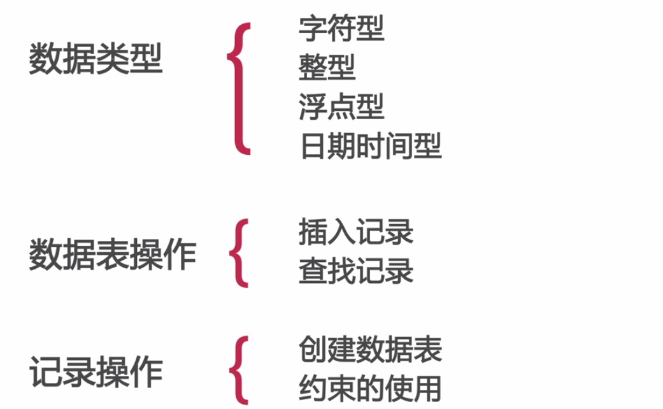
本节知识点

Slide 28

MySQL Windows客户端

